Slide 1
Анкетування учнів пройшли анкетування 166 учнів з 224 (74%)
Лютий 2023

Slide 2
9-1 – 19
9-2 – 28
10-1 – 21
10-2 – 29
10-3 – 22
11-1 – 13
11-2 – 19
11-3 – 14

Slide 4
Що Ви вважаєте найважливішим у навчанні? Знання – 38 (23%) зацікавленість, мотивація – 35 (21%) повага до учня, до вчителя – 32 (19%) Особисто для мене головним у навчанні є не бали, а нові набуті знання та навички – 12 (7%) колектив, друзі – 8 (5%)

Slide 5
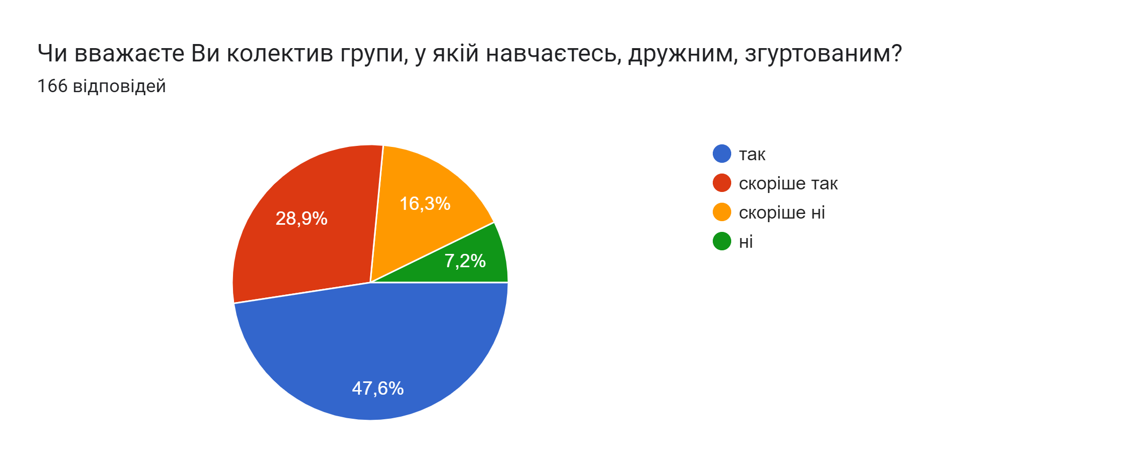

Slide 6
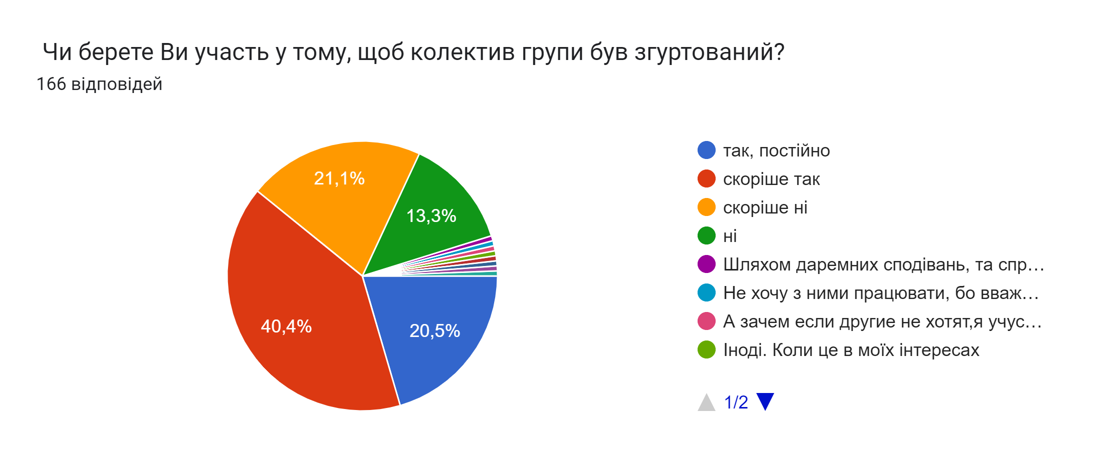

Slide 7
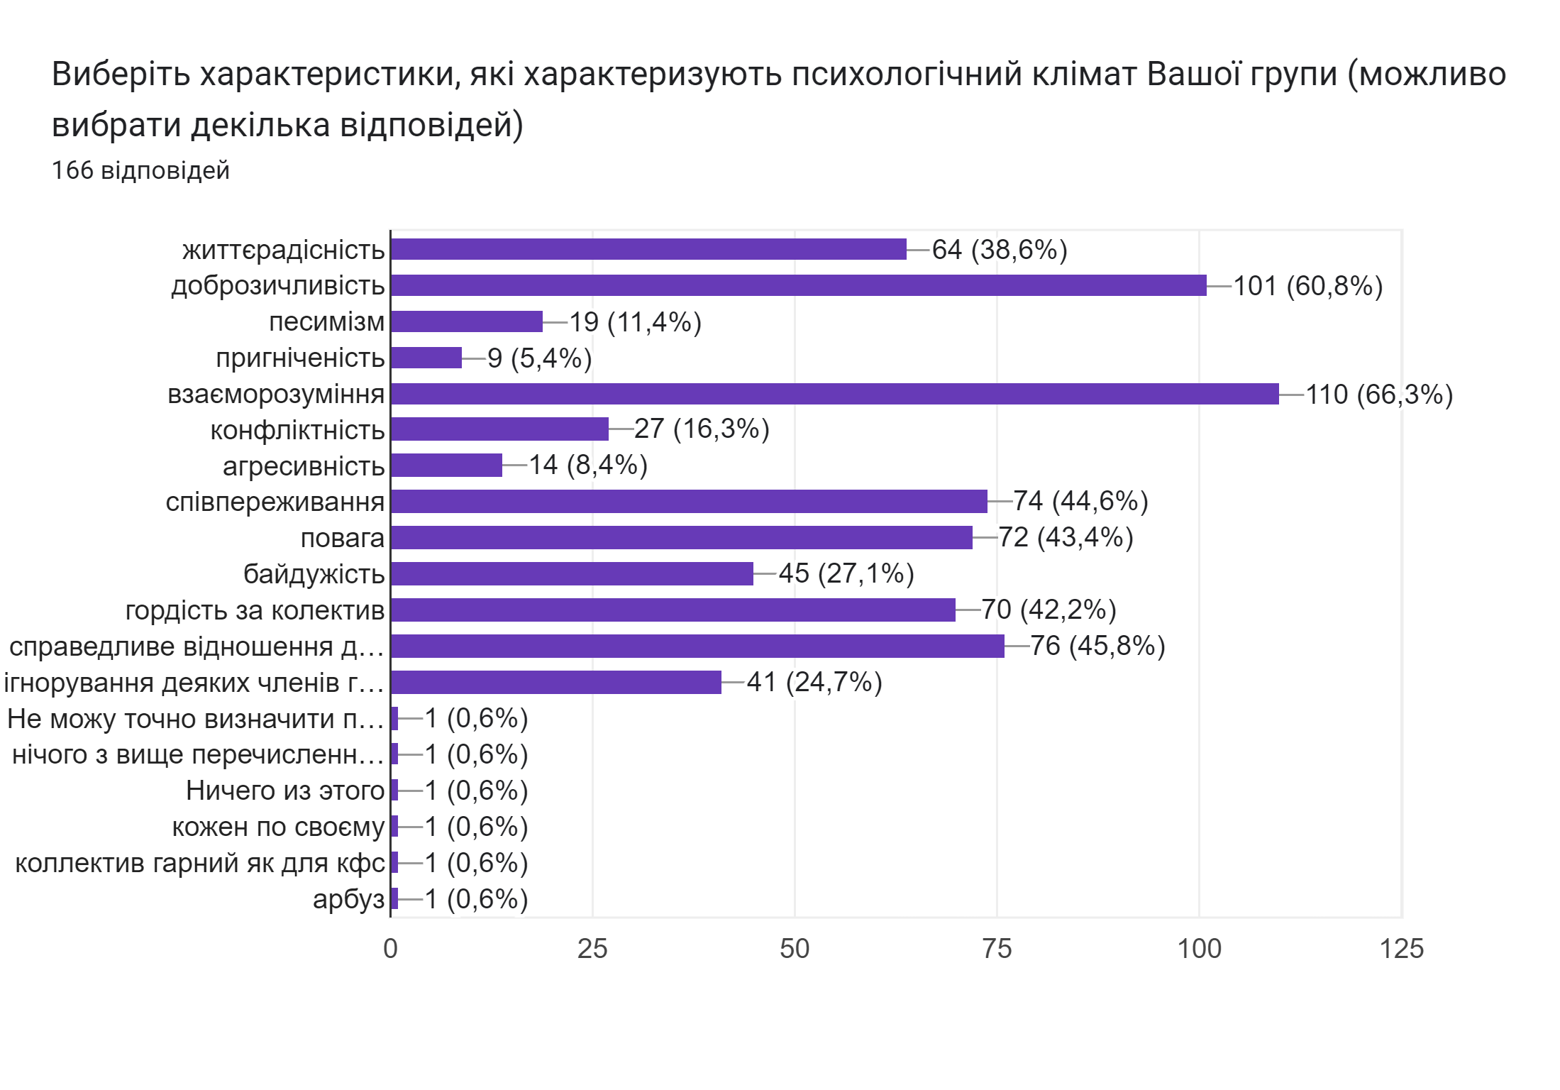

Slide 8
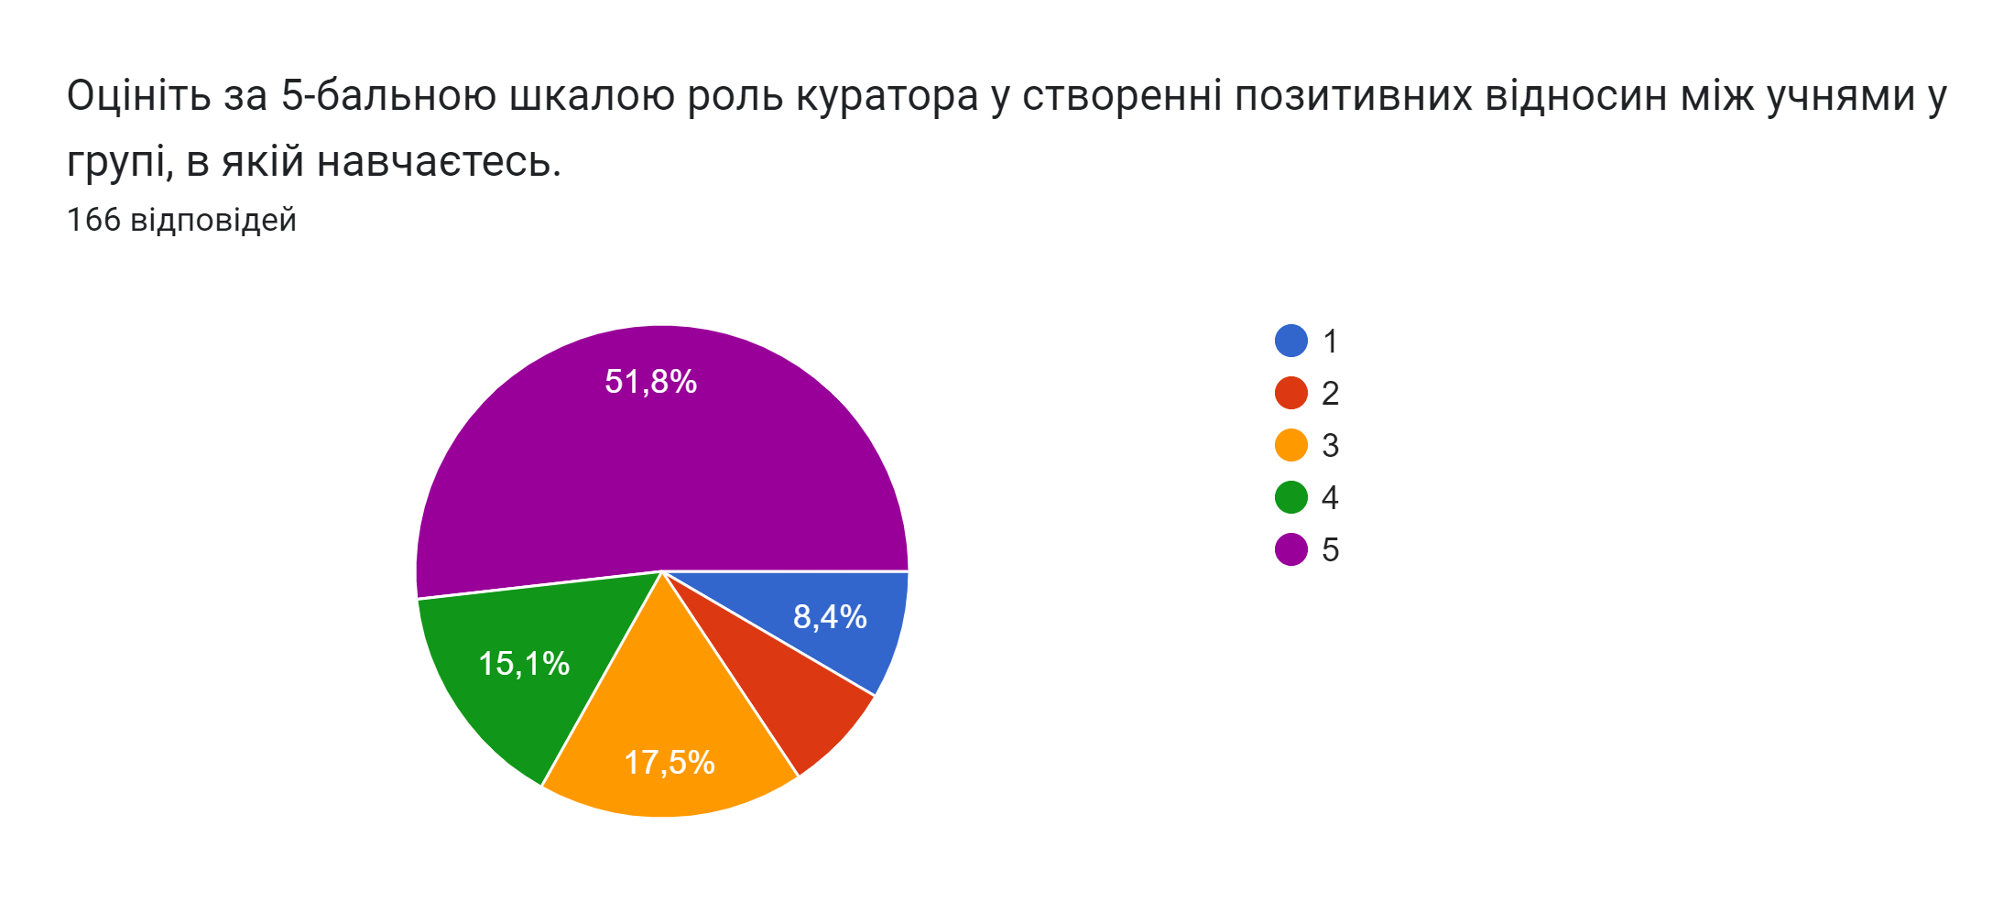
7,2%

Slide 10
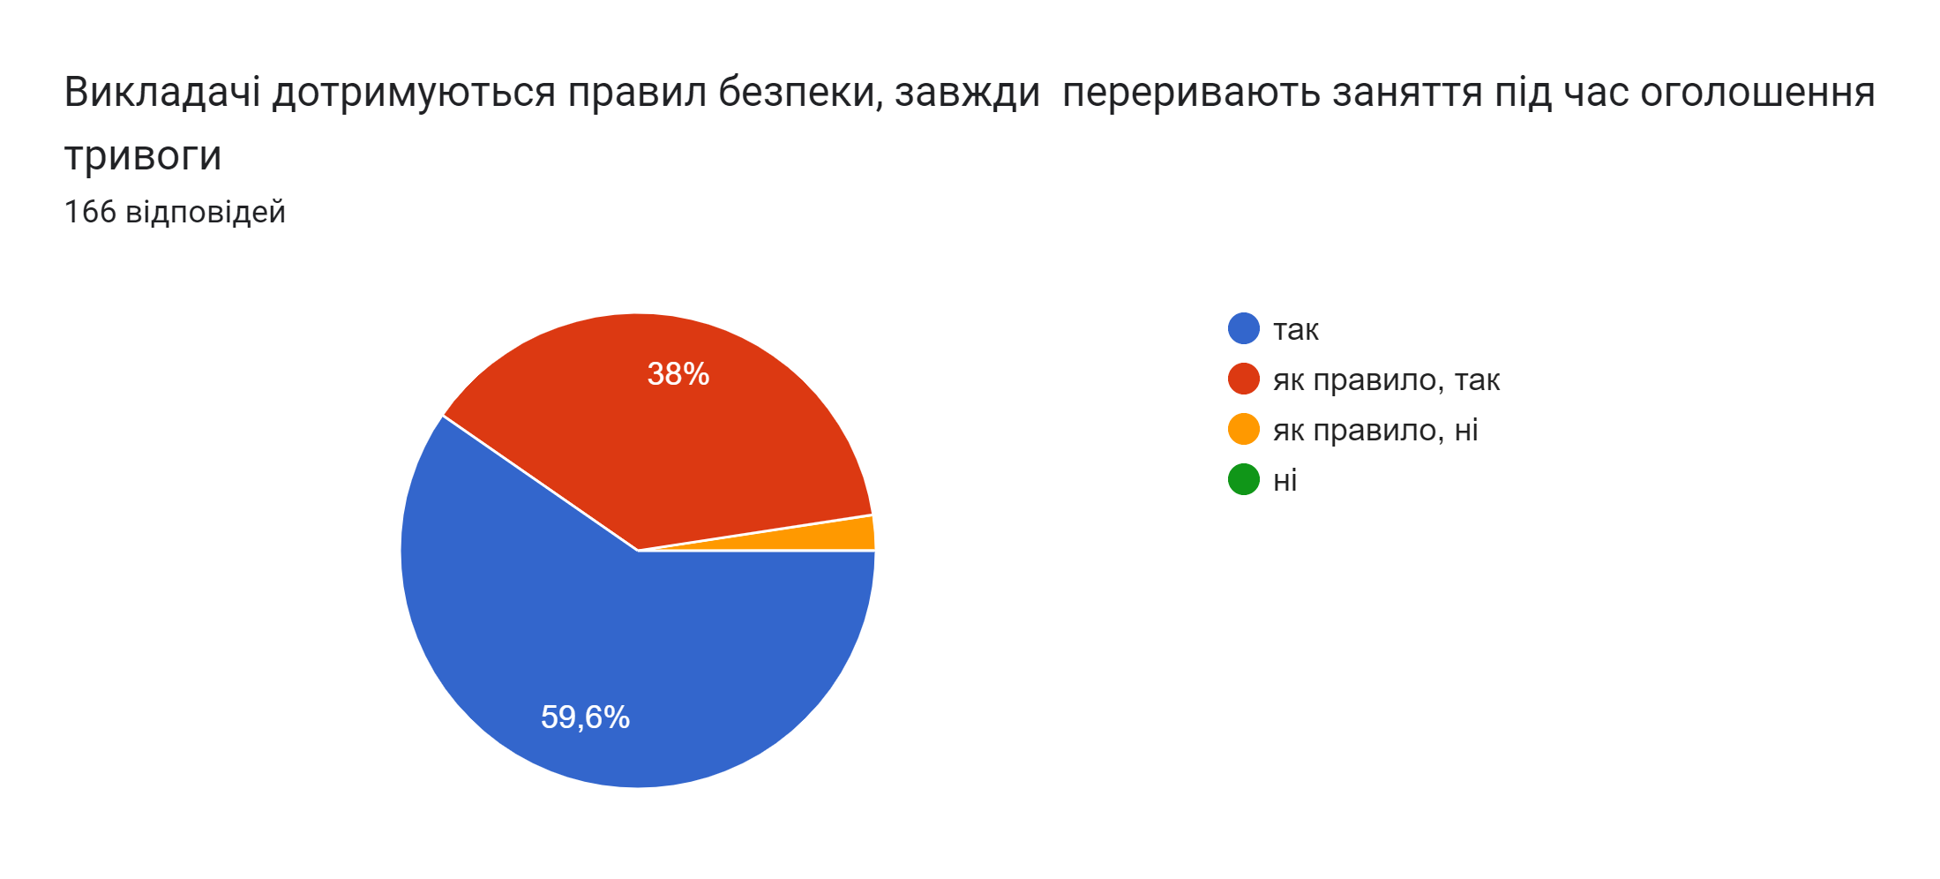

Slide 11
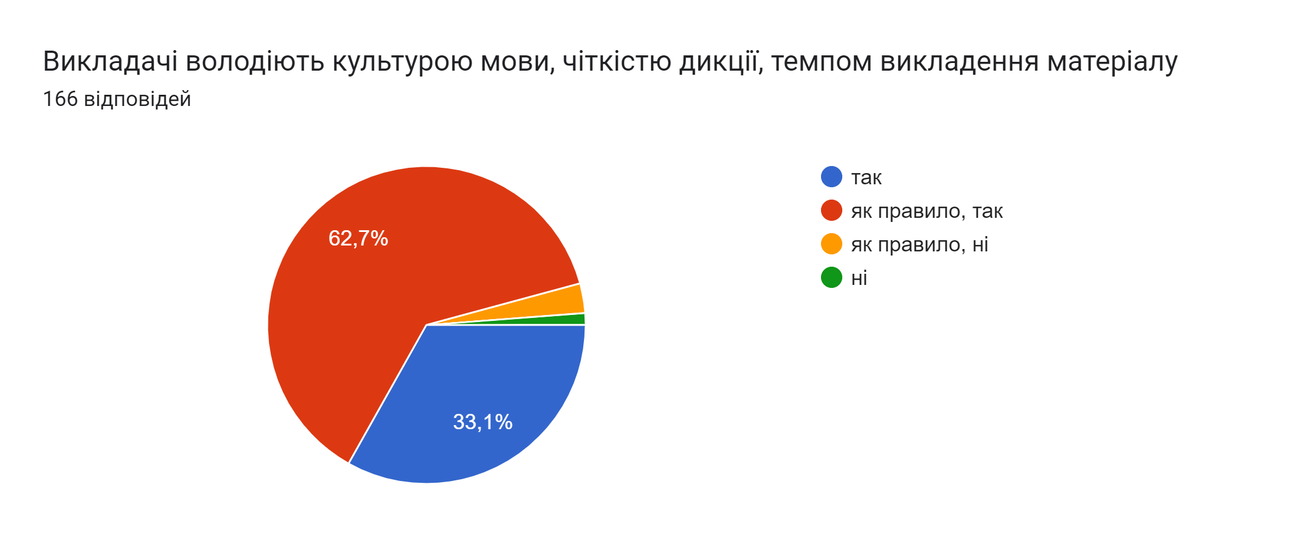

Slide 12
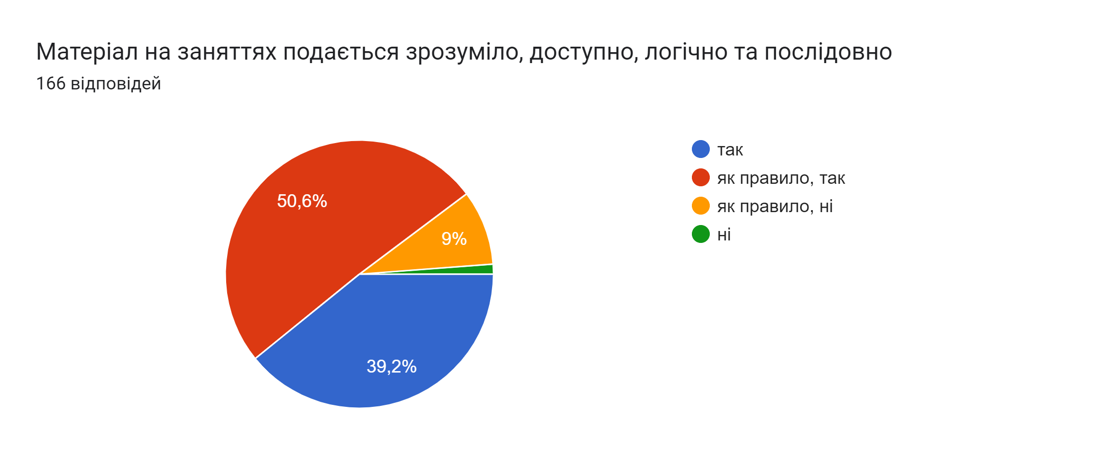

Slide 13
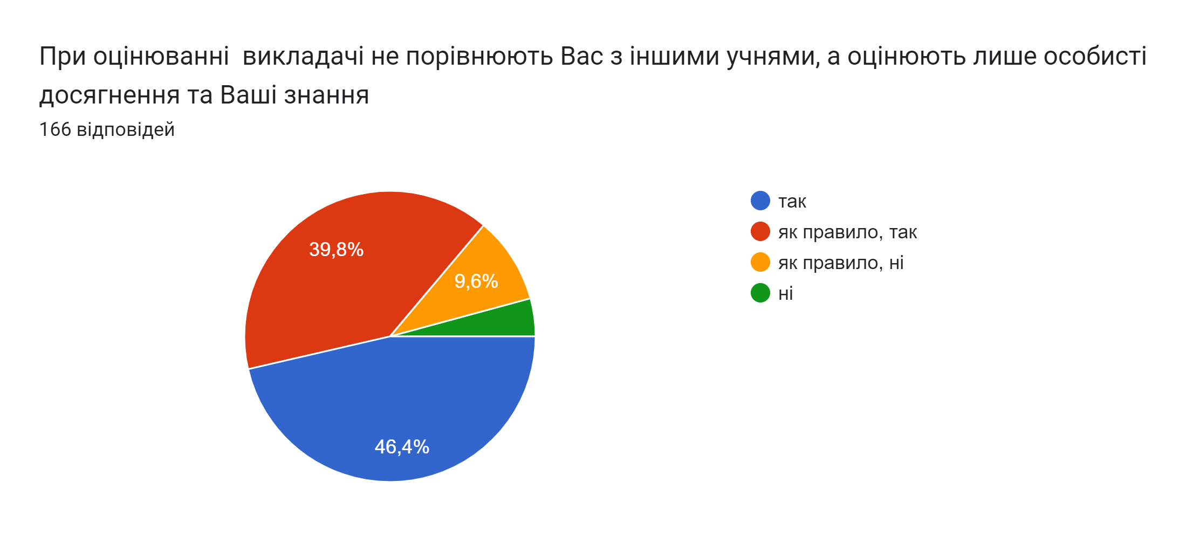
4,2%

Slide 14
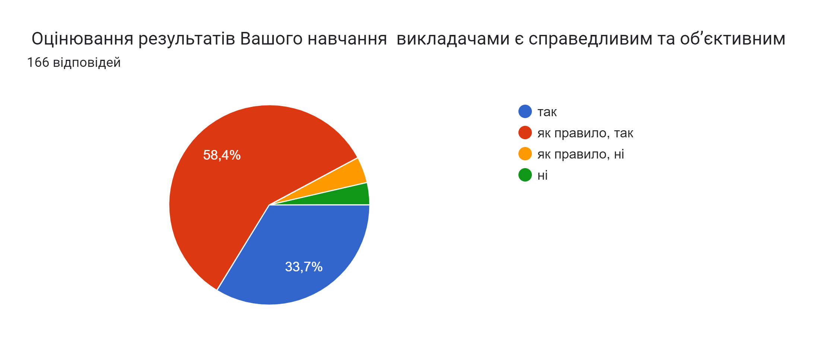
4,2%
3,6%

Slide 17
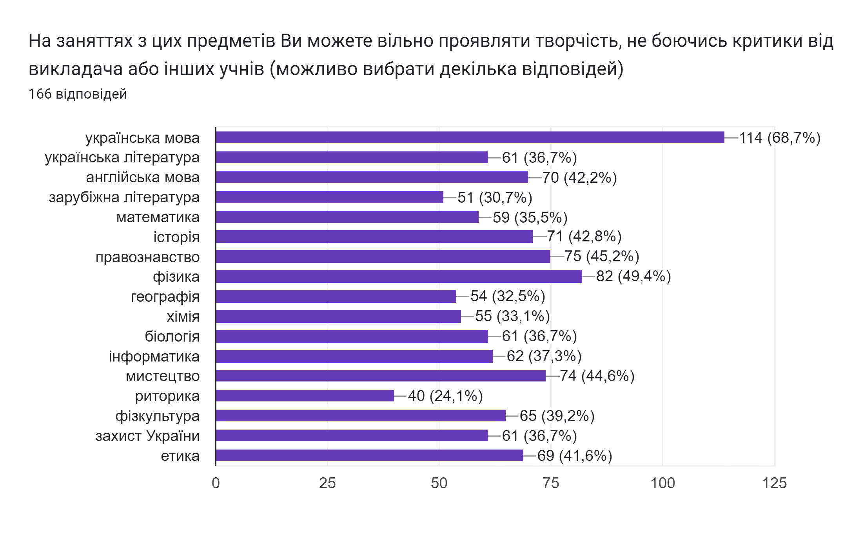

Slide 18
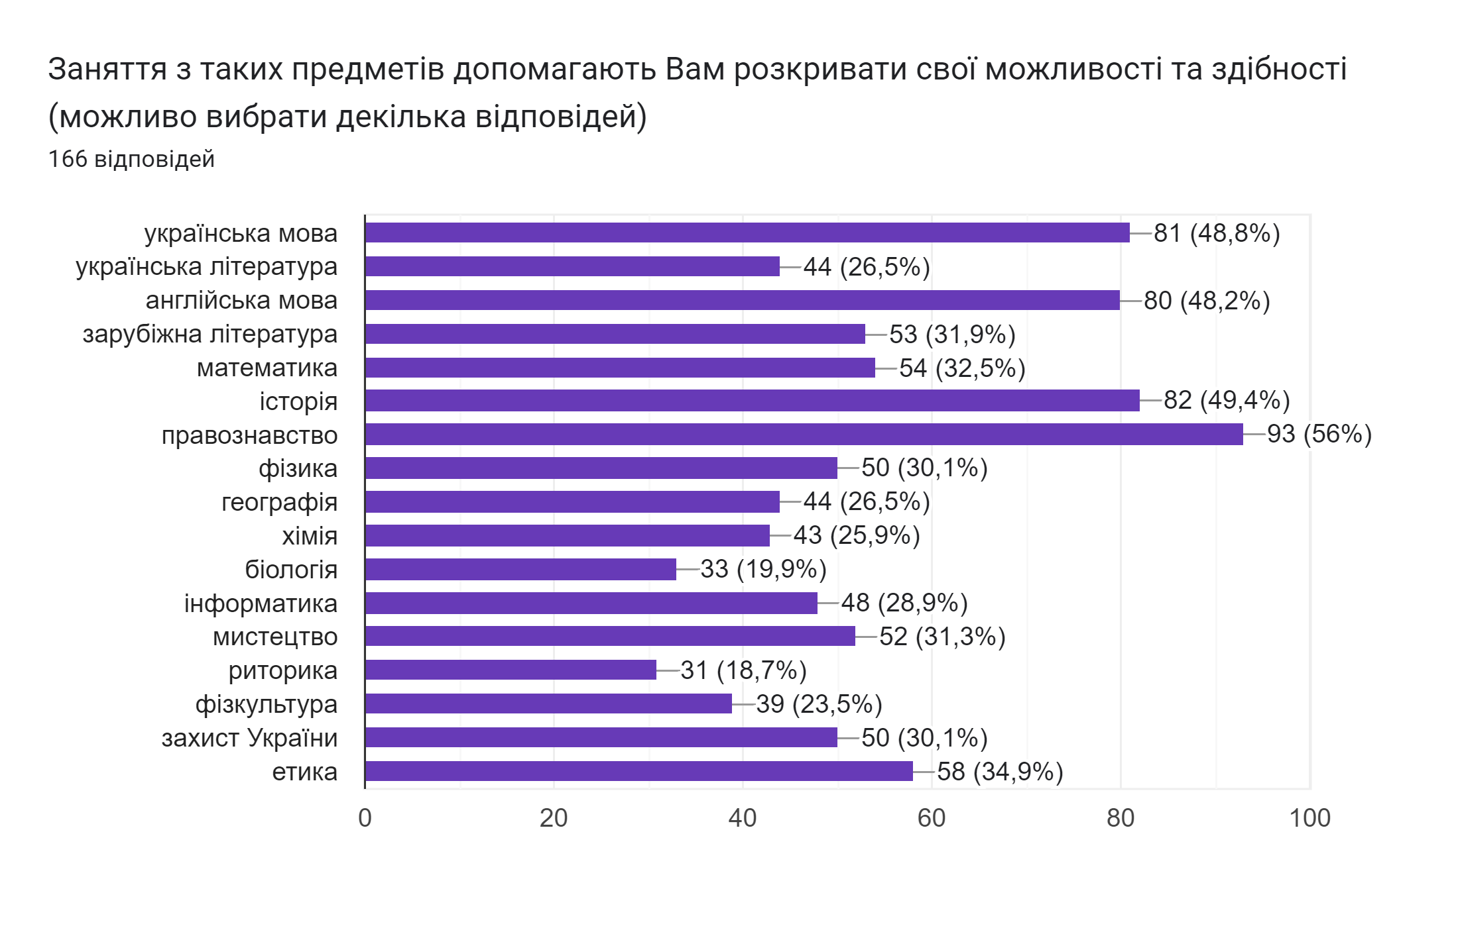

Slide 19
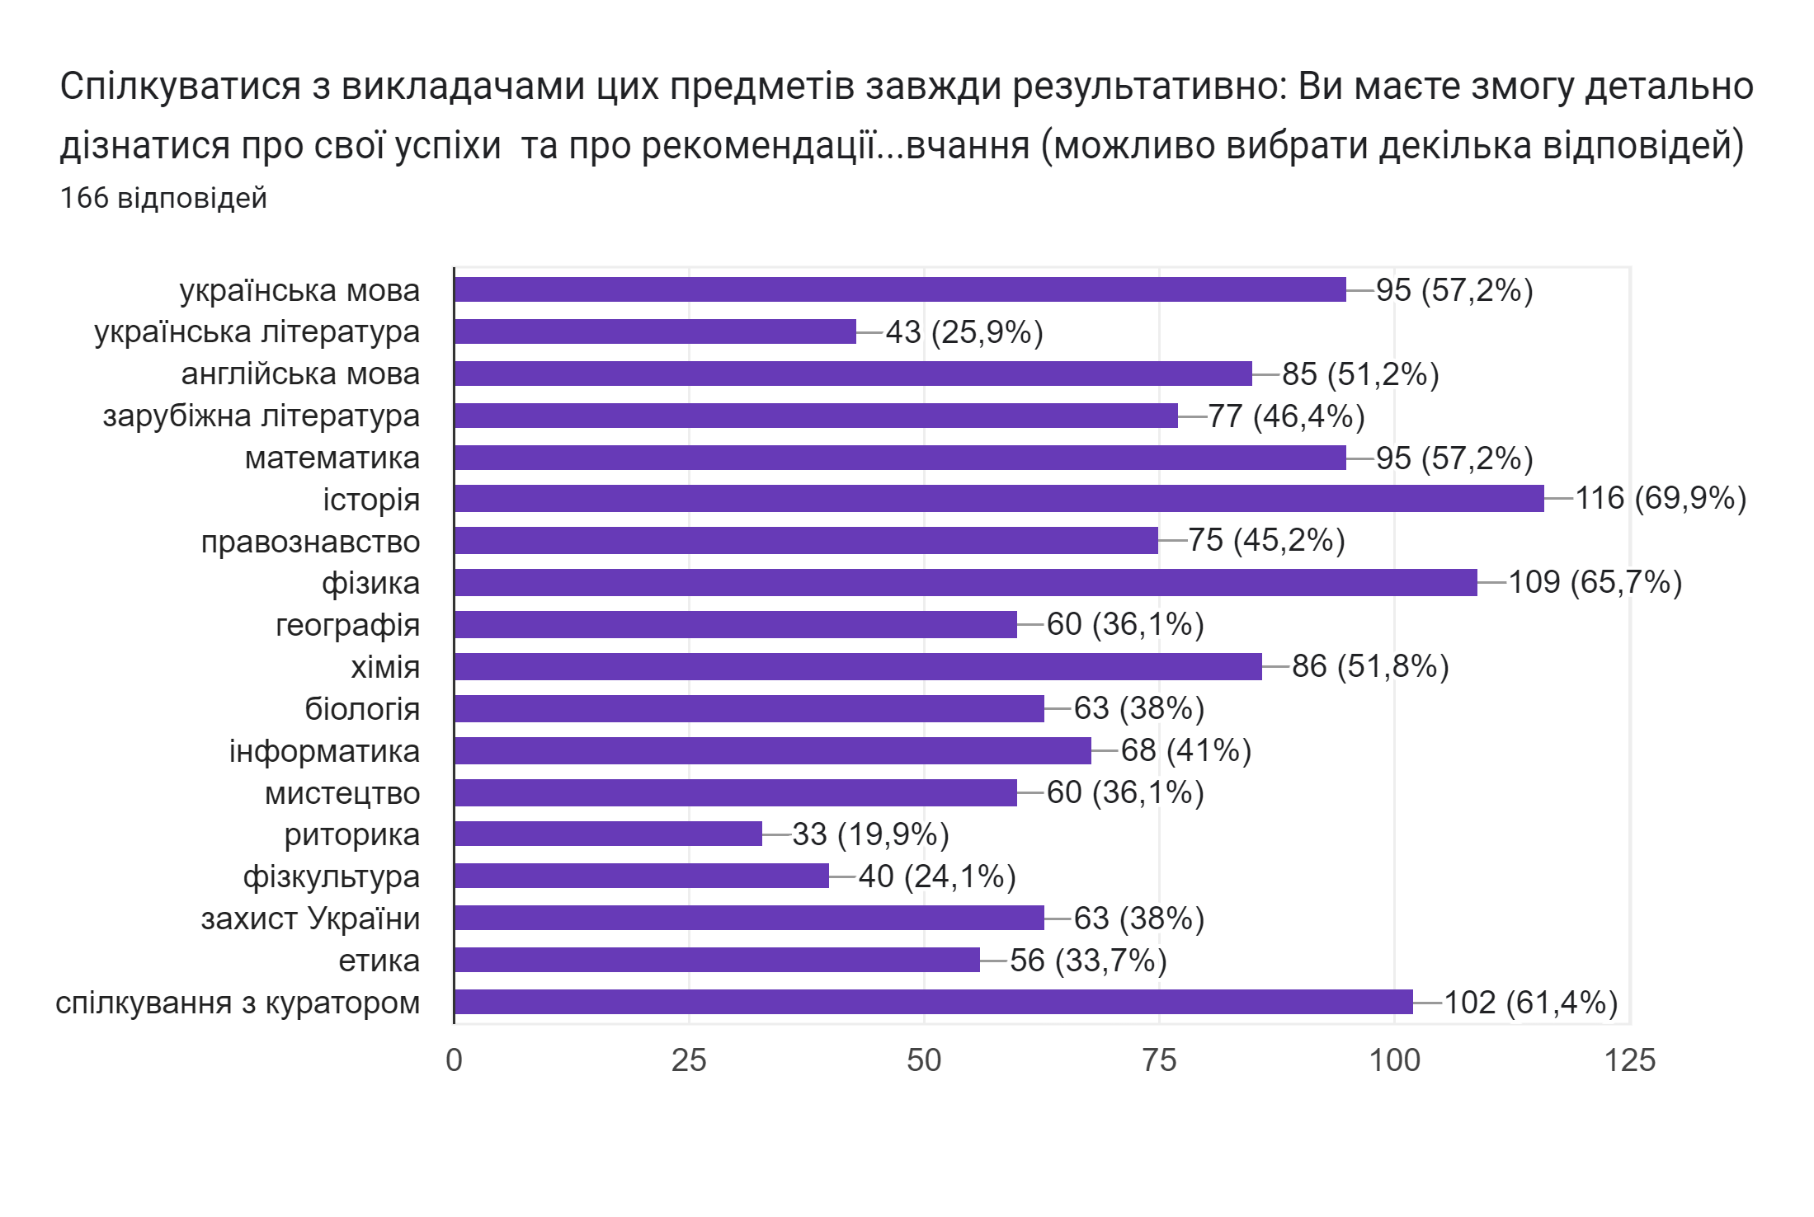

Slide 20
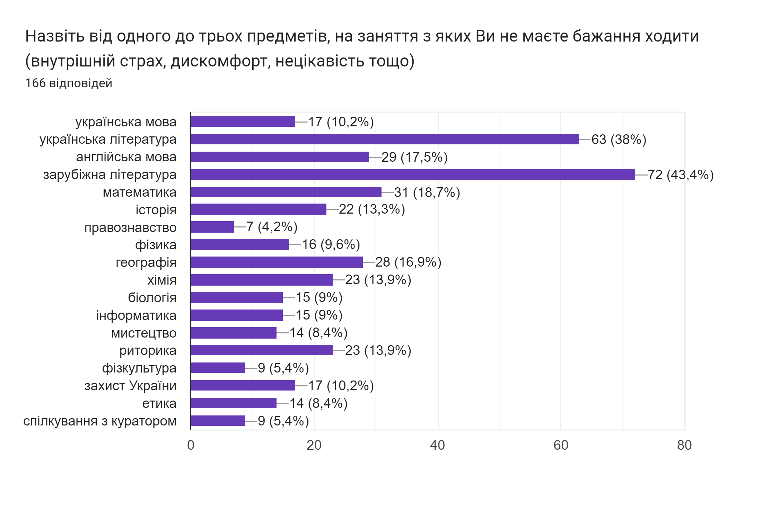

Slide 21
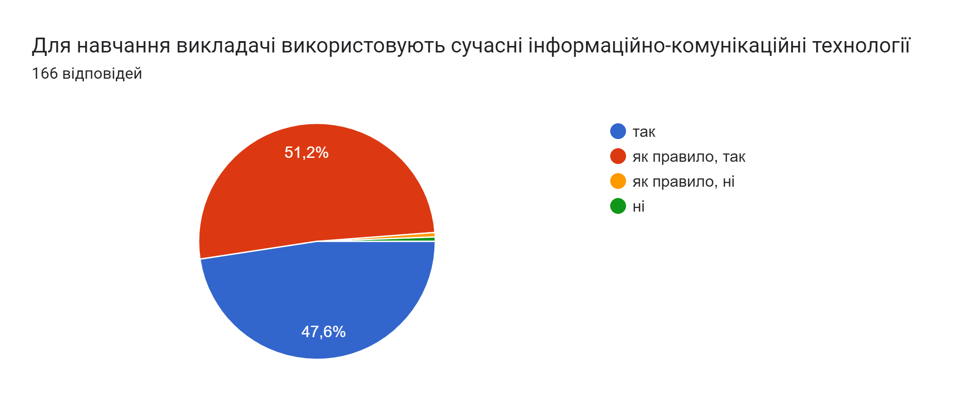

Slide 22
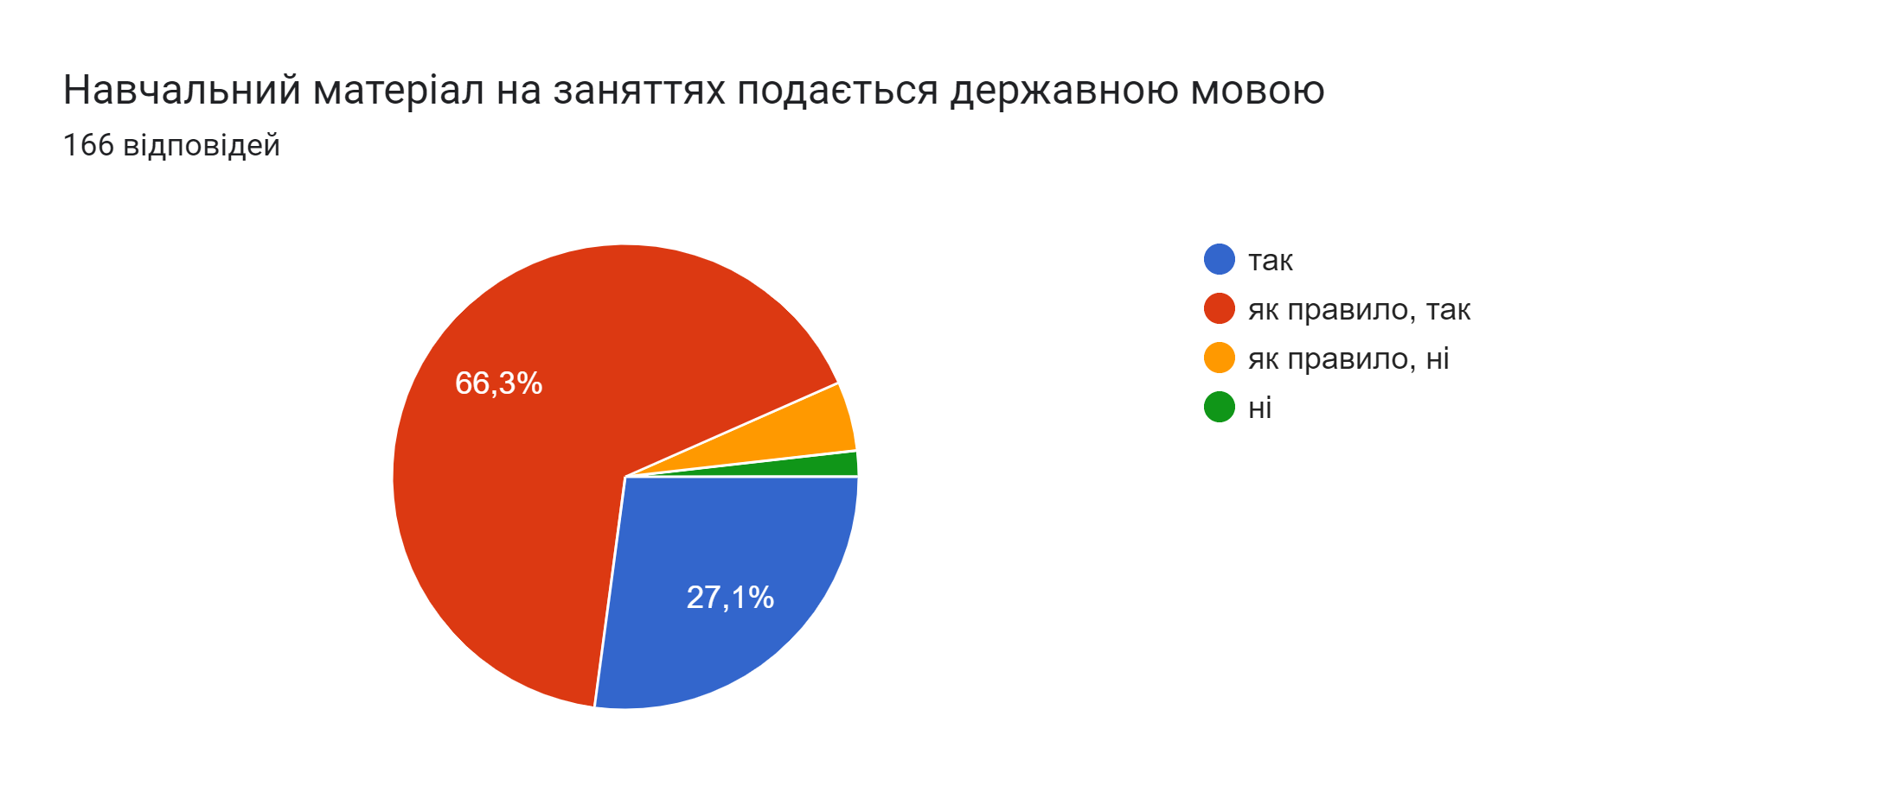
4,8%
1,8%

Slide 23
4,8%

Slide 24
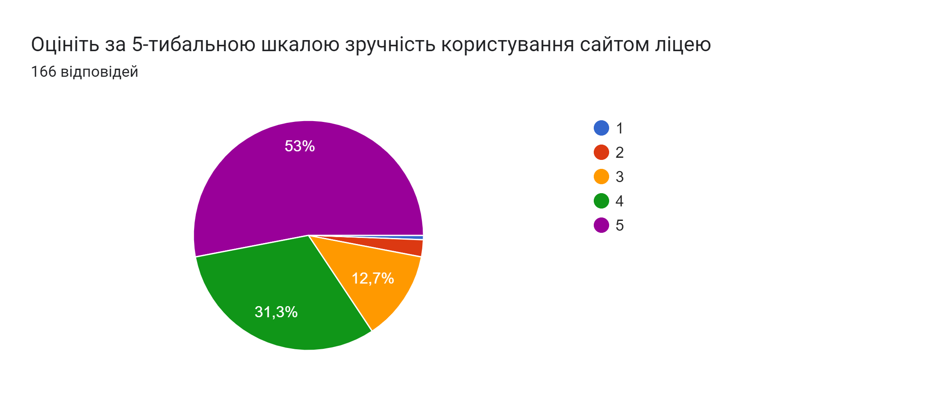

Slide 25
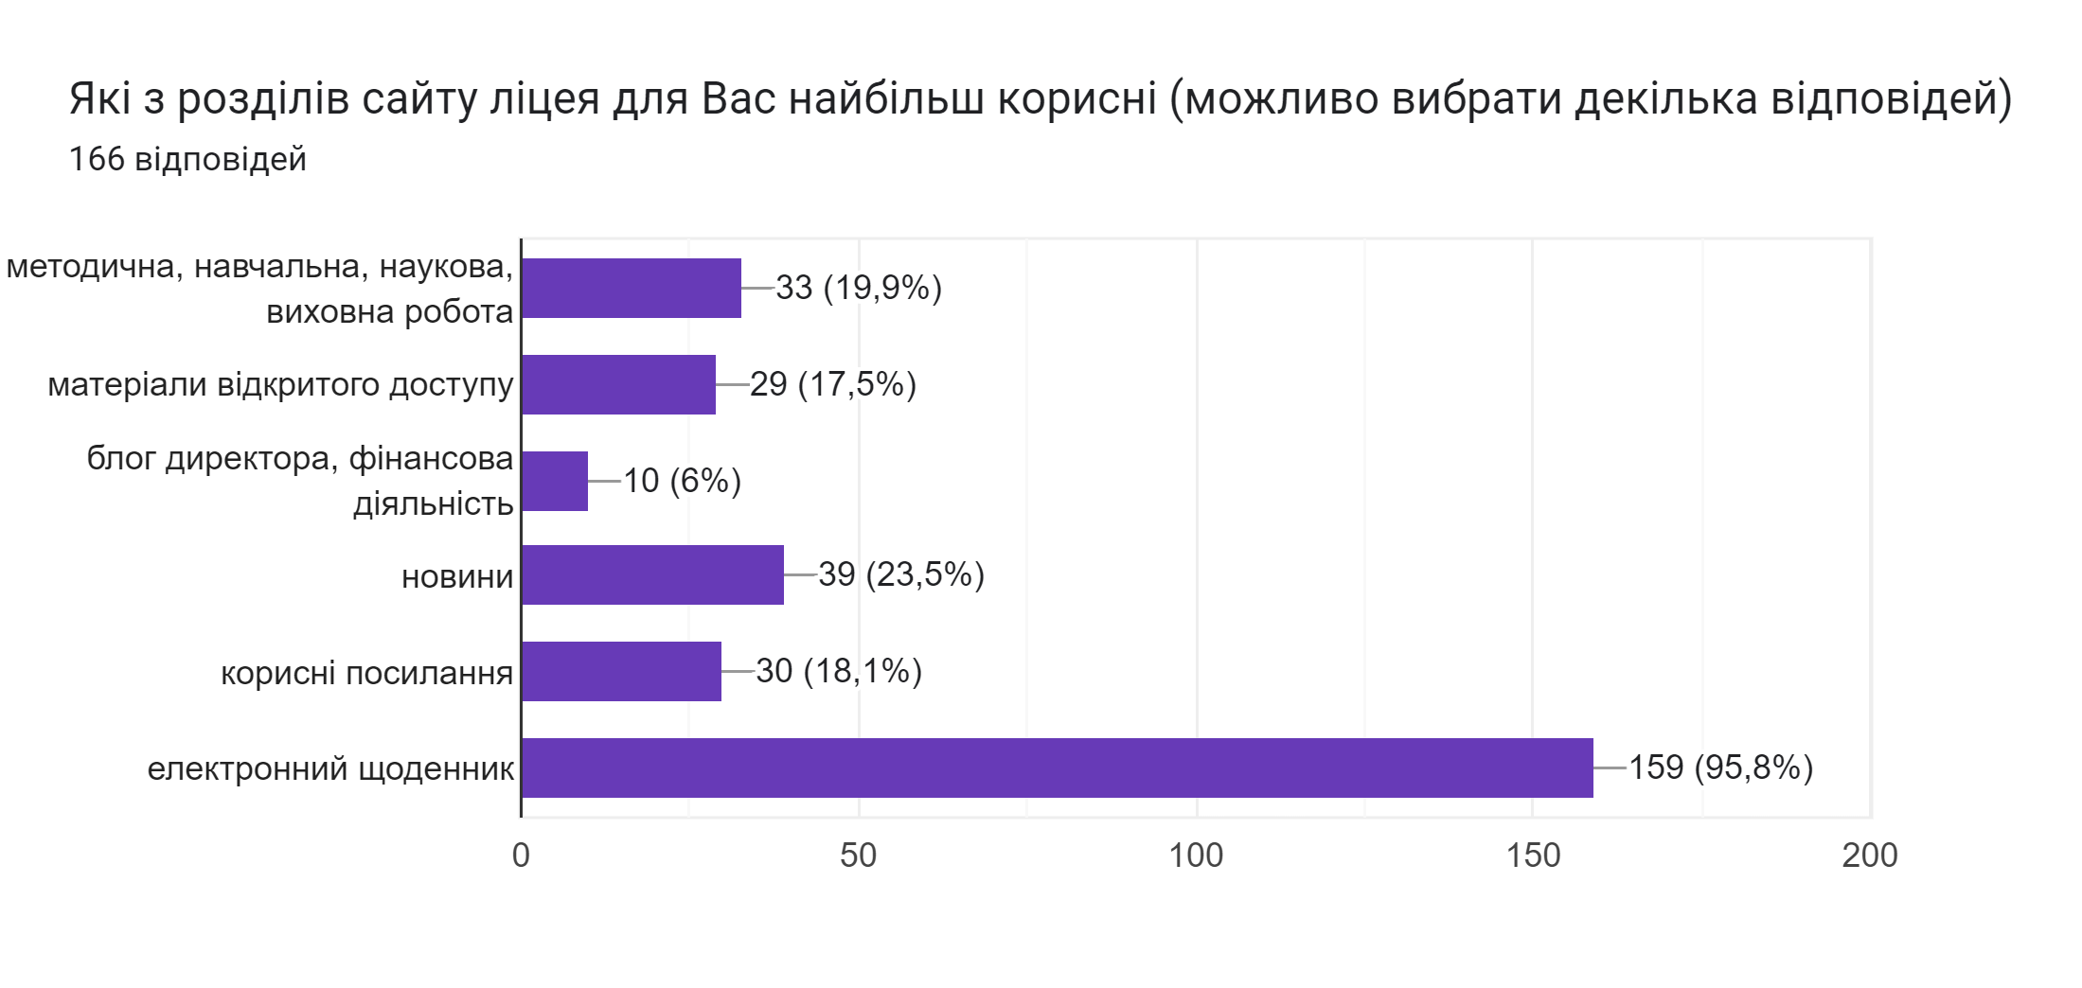

Slide 29
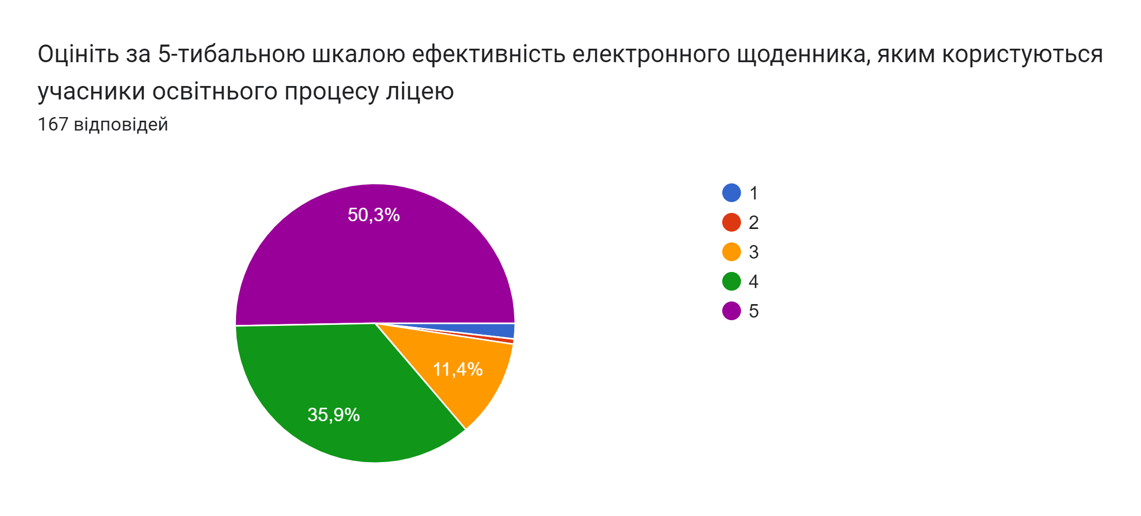

Slide 30
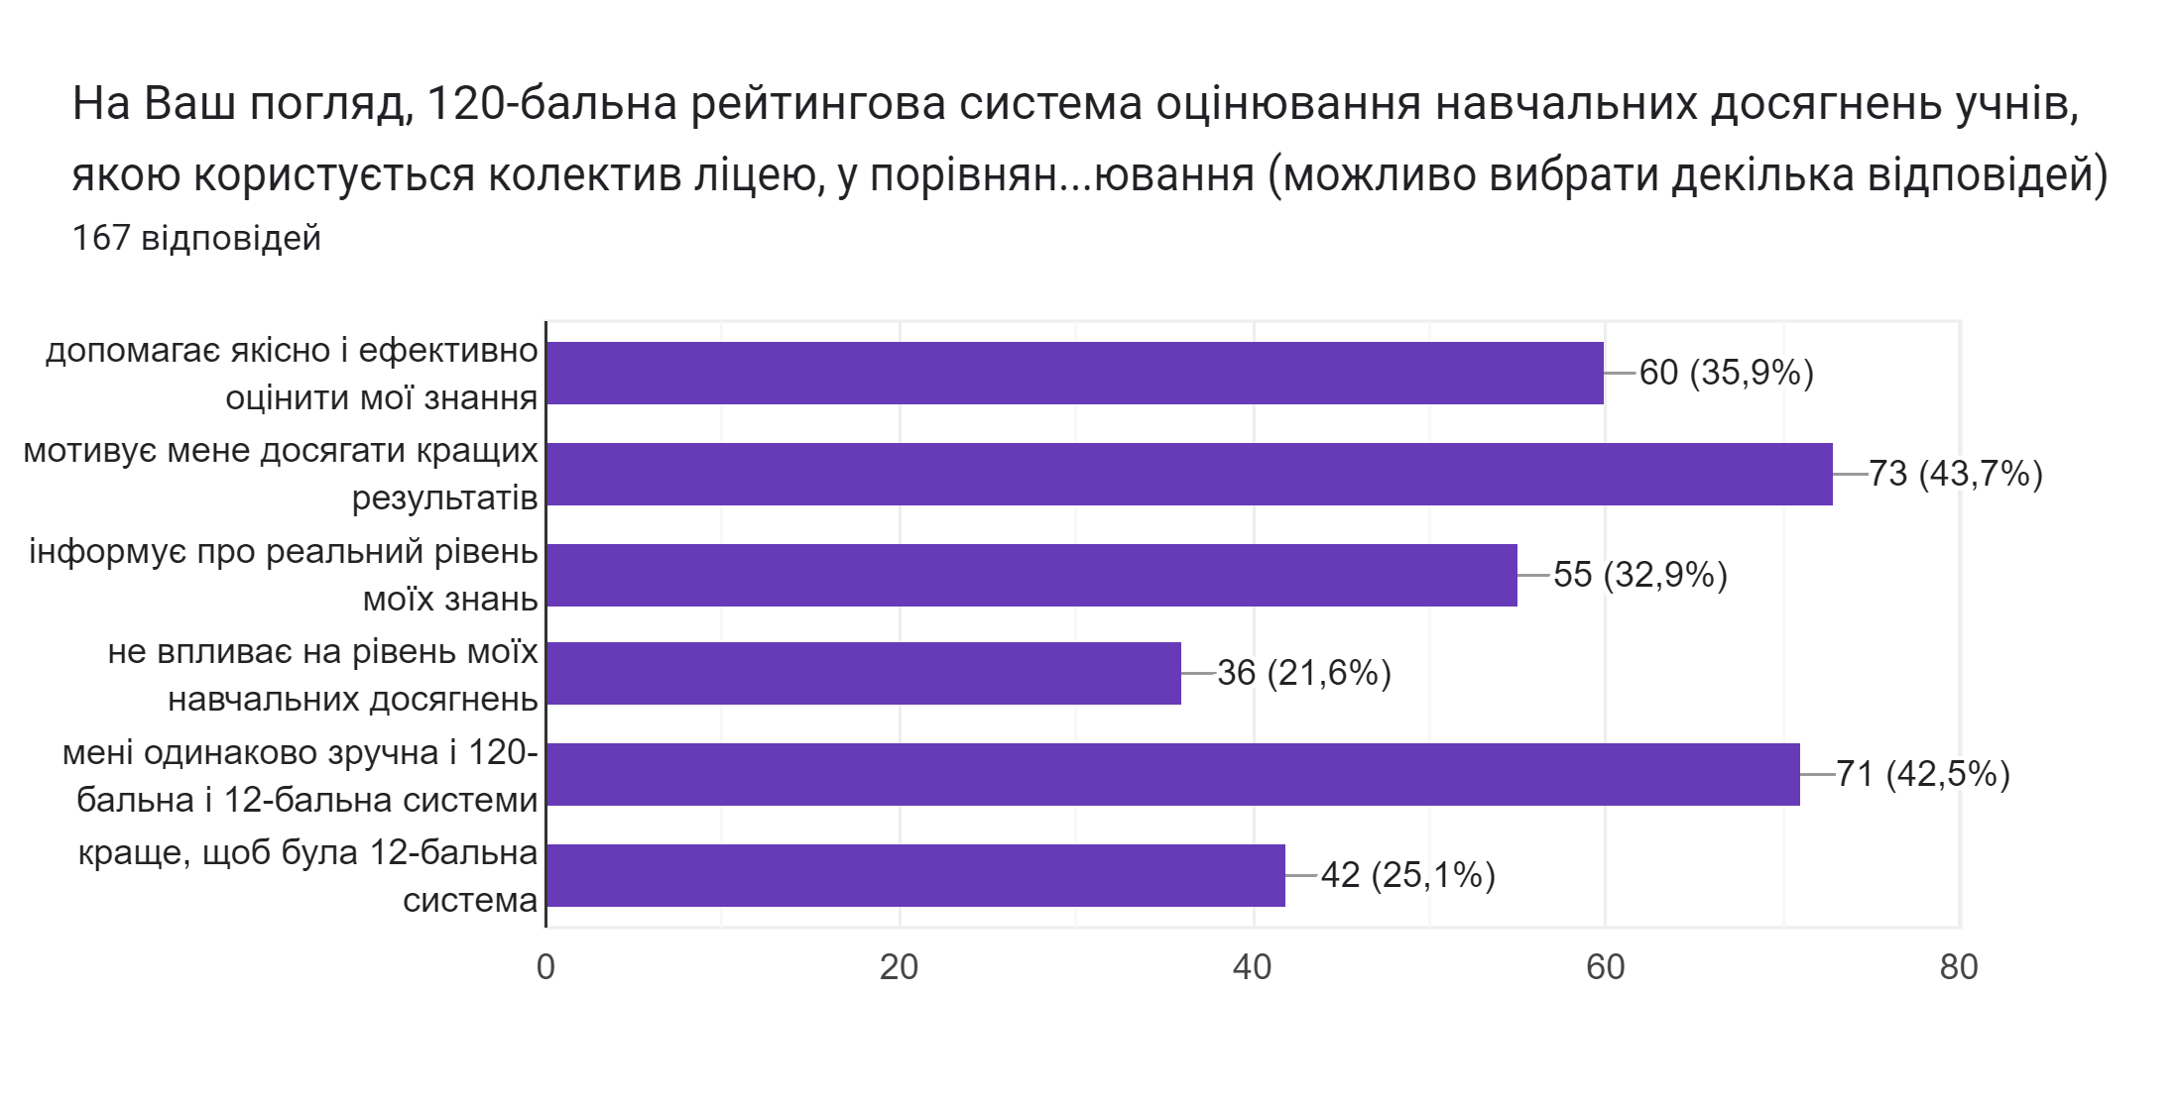

Slide 31
